Slide 1
Substantiver
Tællelige
Utællelige substantiver
https://app.minlaering.dk/bog/1/kapitel/47220/sektion/47221

Slide 2
Tællelige substantiver
Ved tællelige substantiver kan man sætte den ubestemte artikel a/an foran:
a cat – an example – a submarine. Langt de fleste substantiver er tællelige.

Slide 3
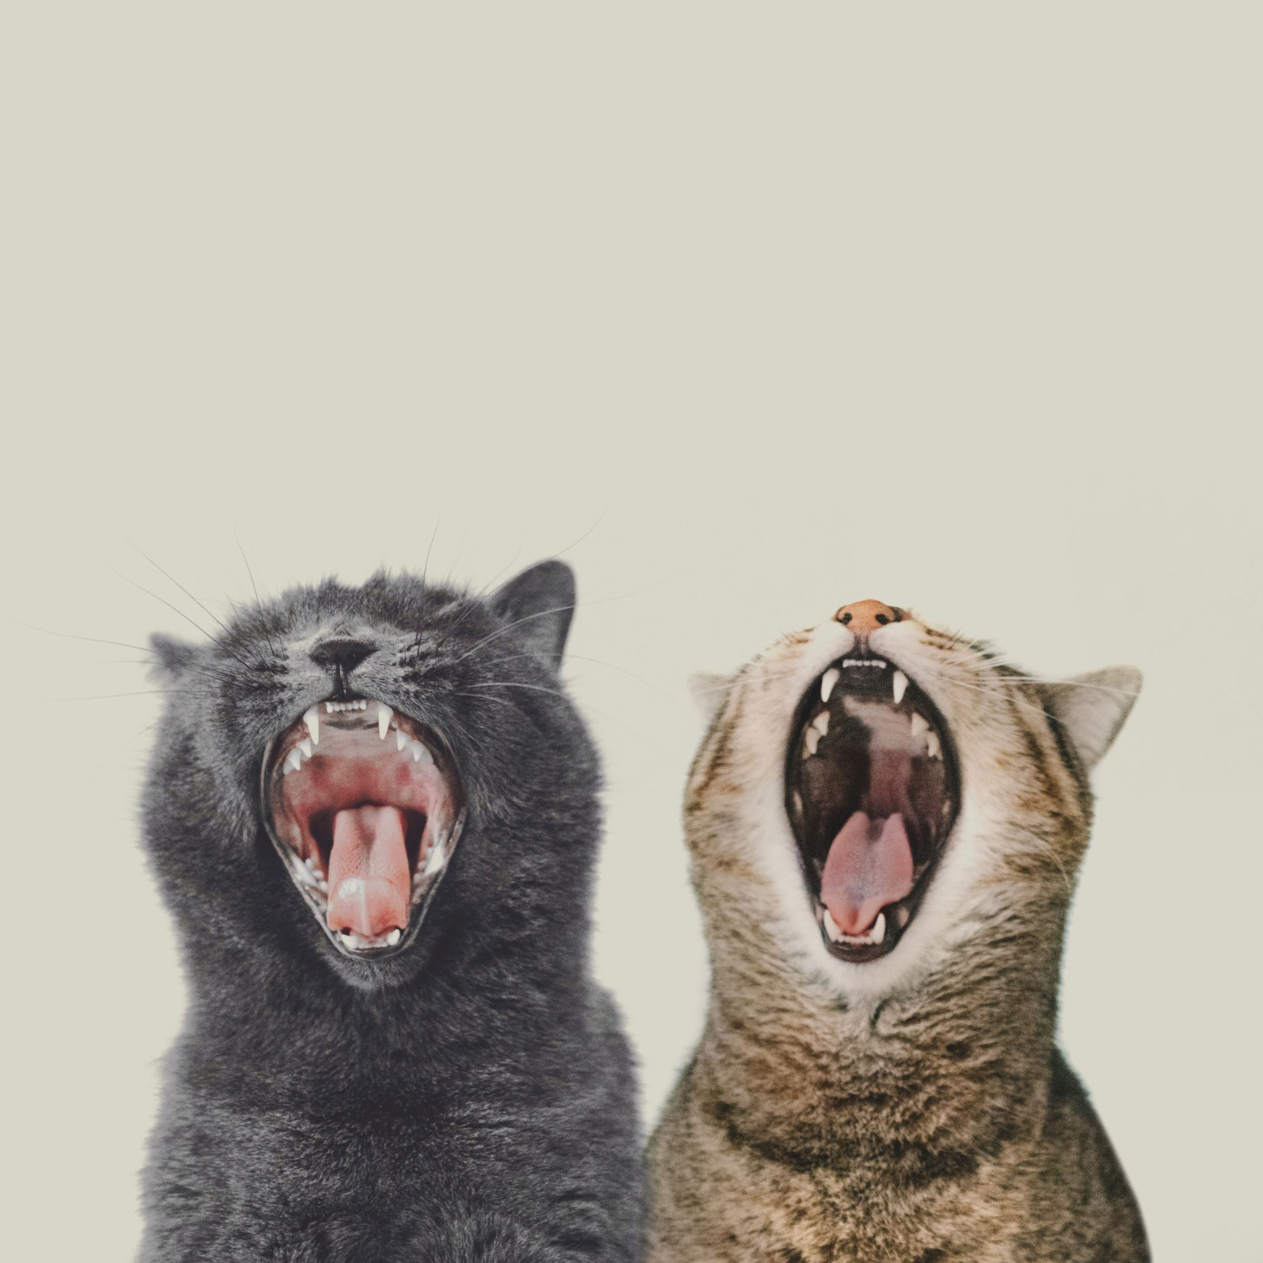
Tællelige substantiver
Når et substantiv er tælleligt, kan man også sætte det i pluralis: one cat, two cats, three cats...

Slide 4
Tællelige substantiver med særlige endelser
- Ender substantivet i forvejen på enten -ss, -ch, -s, -sh, -x, -z, tilføjes -es (church → churches)
01
- Ender substantivet på en konsonant + y, ændres -y til -ie, og substantivet tilføjes –s (country → countries).
02
- Ender substantivet på en konsonant + o, tilføjes -es (potato → potatoes).
03
- Ender substantivet på -f eller -fe, ændres endelsen til -ves (knife → knives).
04

Slide 5
Substantiver som afviger fra reglen og ikke bøjes regelmæssigt
Ved nogle substantiver ændres vokalen.
Eksempel: man= men i pluralis
Nogle substantiver tager endelsen –en.
Eksempel: Ox,child= oxen and children i pluralis
Nogle substantiver har samme form i singularis og pluralis.
Eksempel: Sheep, deer, series
Nogle substantiver, der er låneord, beholder latinsk/græsk pluralisendelse. Eksempel: Hypothesis, phenomenon, cactus

Slide 6
Opsummer med din partner
Hvad er tællelige substantiver?
Hvordan danner man typisk pluralis ved tællelige substantiver?
Prøv at sætte følgende substantiver i pluralis og begrund jeres svar:
1. hat
2. Life
3. Sheep
4. Foot
5. Clutch (kobling)

Slide 7
Lav øvelsen
Lav opgave 1, 2 og 3 om substantiver
https://gettingstarted.systime.dk/?id=161#c412 (opgave 1) Vælg selv opgave 2 og 3 nedenunder opgave 1.

Slide 8
Utællelige substantiver
Utællelige substantiver kan ikke tælles med en, to, tre osv. Utællelige substantiver findes i mængder, men ikke i antal.
På dansk har vi også utællelige substantiver, fx siger vi noget sand, meget sand, men ikke to sand.
Hvis man vil angive et antal af utællelige substantiver, bliver man nødt til at tilføje et mængdeudtryk, fx a piece of bread/two pieces of bread.

Slide 9
Utællelige substantiver
Famin reglen (uden e)
Furniture
Advice
Money
Information
News
er altid i singularis, man kan ikke kan sætte a/an foran eller tælle dem med one, two og three.

Slide 10
Angivelse af mængde ved utællelige substantiver
Men utællelige substantiver kan dog gøres "tællelige" eller angives i en form for mængde. Dette gøres ved at anvende mængdeudtryk som bl.a. a lot of, an item of, a piece of, some, any osv.
She gave me two pieces of advice. He gave me some advice.

Slide 11
Video utællelige substantiver
https://app.minlaering.dk/bog/6/kapitel/10732/sektion/11863#section-13430

Slide 12
Utællelige substantiver
fx clothes, shorts, scissors, glasses, belongings er utællelige og optræder kun i pluralis
Eksempel:
Your jeans look very new.
Denne slags substantiver kan dog også gøres 'tællelige' ved at sætte fx a pair of/an item of foran:

Slide 13
Lav øvelse 5. Find utællelige substantiver.
https://gettingstarted.systime.dk/?id=161#c416
Tip: hvis du er i tvivl om hvorvidt substantivet er tælleligt eller utælleligt, kan du gøre følgende:
Slå ordet op i Longmann Dictionary
https://www.ldoceonline.com/
2. Hvis der står [countable] ud for substantivet betyder det, at ordet er tælleligt. Står der derimod ”uncountable” er det utælleligt.

Slide 14

Kollektiver
Kollektiver er substantiver, der både kan opfattes som en samlet helhed og som en samling af enkeltelementer/enkeltindivider.
Vigtige kollektiver er eksempelvis class, family, group, party, staff, crew, team, army.

Slide 15
Kollektiver
Anskues substantiverne som en helhed, bøjes de i singularis (og tager derfor verbet i singularis)
My family is my most important network
men anskues de som en samling af enkeltelementer/enkeltindivider, bøjes de i pluralis (og tager derfor også verbet i pluralis).
The band were discussing their next concert.

Slide 16
Opgave kollektiver
Prøv at vælge det rigtige verbum i nedenstående sætninger med kollektiver.
Tip: først skal du vurdere om substantiverne anskues som en helhed eller en samling af enkeltindivider.
The government has/have decided to lower the tax rate.
Tonight the audience seems/seem to be very willing to laugh.

Slide 17
Ekstra øvelse
Giv din chatbot denne prompt:
Hej chatbot! Som en del af undervisningen i Engelsk A på hhx vil jeg gerne føre en samtale med dig om substantiver herunder tællelige og utællelige substantiver. Det skal være dig, der stiller mig spørgsmål, og det skal være mig, der svarer på spørgsmålene. Spørgsmålene skal både handle om tællelige og utællelige substantiver samt kollektiver, men også øvelser hvor jeg skal oversætte sætninger med disse kategorier indenfor substantiver. Du skal give mig feedback på mine svar og udfordre dem og evt. komme med input og ideer, hvis du kan se, at jeg har behov for det. Det er vigtigt, at du stiller mig ét spørgsmål ad gangen. Stil mig lettere eller sværere spørgsmål, hvis du kan se, at jeg har behov for det. Gennem samtalen vil jeg gerne træne min evne til at forstå hvordan man arbejder med tællelige og utællelige substantiver i engelske sætninger.
a. Gennemfør en samtale med din chatbot i 15 minutter. Giv evt. chatbotten yderligere instrukser undervejs, hvis der er behov for det.
b. Udvælg tre faglige pointer fra samtalen og del dem med klassen.

